Slide 1
מצגת לשיפור שטף הקריאה
בנושא: חג השבועות
יצרה: מאיה עוזיאלי

Slide 2
צַיְּרוּ/ כִּתְבוּ אֶת הַמִּלָּה הַמַּתְאִימָה לְהַשְׁלָמַת הַמִּשְׁפָּט
בְּעֶזְרַת הַמִּלִּים מִמַּחְסָן הַמִּלִּים.

Slide 3
לִפְנֵי שֶׁנַּתְחִיל, נִקְרָא אֶת הַמִּלִּים בְּמַחְסַן הַמִּלִּים שֶׁיְּלַוּוּ אוֹתָנוּ לְאֹרֶךְ הַמִּשְׂחָק
מַחְסָן מִלִּים:
חָלָב, קוֹרְאִים, לוֹבְשִׁים, שִׁבְעָה, בִּכּוּרִים, מַיִם , יְרָקוֹת, יְרוּשָׁלַיִם

Slide 4
בְּחַג הַשָּׁבוּעוֹת אוֹכְלִים מַאֲכַלֵי _____.
מַחְסָן מִלִּים:
חָלָב, קוֹרְאִים, לוֹבְשִׁים, שִׁבְעָה, בִּכּוּרִים, מַיִם , יְרָקוֹת, יְרוּשָׁלַיִם

Slide 5
מַחְסָן מִלִּים:
חָלָב, קוֹרְאִים, לוֹבְשִׁים, שִׁבְעָה, בִּכּוּרִים, מַיִם , יְרָקוֹת, יְרוּשָׁלַיִם

Slide 6
חַג הַשָּׁבוּעוֹת חָל ____ שָׁבוּעוֹת אַחֲרֵי פֶּסַח.
מַחְסָן מִלִּים:
חָלָב, קוֹרְאִים, לוֹבְשִׁים, שִׁבְעָה, בִּכּוּרִים, מַיִם , יְרָקוֹת, יְרוּשָׁלַיִם

Slide 7
מַחְסָן מִלִּים:
חָלָב, קוֹרְאִים, לוֹבְשִׁים, שִׁבְעָה, בִּכּוּרִים, מַיִם , יְרָקוֹת, יְרוּשָׁלַיִם

Slide 8
חַג הַשָּׁבוּעוֹת נִקְרָא גַּם חַג ה_____.
מַחְסָן מִלִּים:
חָלָב, קוֹרְאִים, לוֹבְשִׁים, שִׁבְעָה, בִּכּוּרִים, מַיִם , יְרָקוֹת, יְרוּשָׁלַיִם

Slide 9
מַחְסָן מִלִּים:
חָלָב, קוֹרְאִים, לוֹבְשִׁים, שִׁבְעָה, בִּכּוּרִים, מַיִם , יְרָקוֹת, יְרוּשָׁלַיִם

Slide 10
בְּחַג הַשָּׁבוּעוֹת _____ אֶת מְגִלַּת רוּת.
מַחְסָן מִלִּים:
חָלָב, קוֹרְאִים, לוֹבְשִׁים, שִׁבְעָה, בִּכּוּרִים, מַיִם , יְרָקוֹת, יְרוּשָׁלַיִם

Slide 11
מַחְסָן מִלִּים:
חָלָב, קוֹרְאִים, לוֹבְשִׁים, שִׁבְעָה, בִּכּוּרִים, מַיִם , יְרָקוֹת, יְרוּשָׁלַיִם

Slide 12
בְּחַג הַשָּׁבוּעוֹת נוֹהֲגִים לַעֲלוֹת ל_____.
מַחְסָן מִלִּים:
חָלָב, קוֹרְאִים, לוֹבְשִׁים, שִׁבְעָה, בִּכּוּרִים, מַיִם , יְרָקוֹת, יְרוּשָׁלַיִם

Slide 13
מַחְסָן מִלִּים:
חָלָב, קוֹרְאִים, לוֹבְשִׁים, שִׁבְעָה, בִּכּוּרִים, מַיִם , יְרָקוֹת, יְרוּשָׁלַיִם

Slide 14
בְּחַג הַשָּׁבוּעוֹת ______ בְּגָדִים לְבָנִים.
מַחְסָן מִלִּים:
חָלָב, קוֹרְאִים, לוֹבְשִׁים, שִׁבְעָה, בִּכּוּרִים, מַיִם , יְרָקוֹת, יְרוּשָׁלַיִם

Slide 15
מַחְסָן מִלִּים:
חָלָב, קוֹרְאִים, לוֹבְשִׁים, שִׁבְעָה, בִּכּוּרִים, מַיִם , יְרָקוֹת, יְרוּשָׁלַיִם

Slide 16
בַּחַג שָׁבוּעוֹת מְשַׂחֲקִים בְּמִשְׂחֲקֵי _____.
מַחְסָן מִלִּים:
חָלָב, קוֹרְאִים, לוֹבְשִׁים, שִׁבְעָה, בִּכּוּרִים, מַיִם , יְרָקוֹת, יְרוּשָׁלַיִם

Slide 17
מַחְסָן מִלִּים:
חָלָב, קוֹרְאִים, לוֹבְשִׁים, שִׁבְעָה, בִּכּוּרִים, מַיִם , יְרָקוֹת, יְרוּשָׁלַיִם

Slide 18
בְּחַג שָׁבוּעוֹת שָׁמַיִם ____ וּפֵרוֹת בַּטֶּנֶא.
מַחְסָן מִלִּים:
חָלָב, קוֹרְאִים, לוֹבְשִׁים, שִׁבְעָה, בִּכּוּרִים, מַיִם , יְרָקוֹת, יְרוּשָׁלַיִם

Slide 19
מַחְסָן מִלִּים:
חָלָב, קוֹרְאִים, לוֹבְשִׁים, שִׁבְעָה, בִּכּוּרִים, מַיִם , יְרָקוֹת, יְרוּשָׁלַיִם

Slide 20
לִפְנֵיכֶם תּוֹפִיעַ תְּמוּנָה עִם פֵּרוֹת שׁוֹנִים. כִּתְּבוּ עַל הַלּוּחַ הַמָּחִיק שֶׁלָּכֶם אֶת הַפֵּרוֹת לְפִי הַהוֹרָאָה.

Slide 21
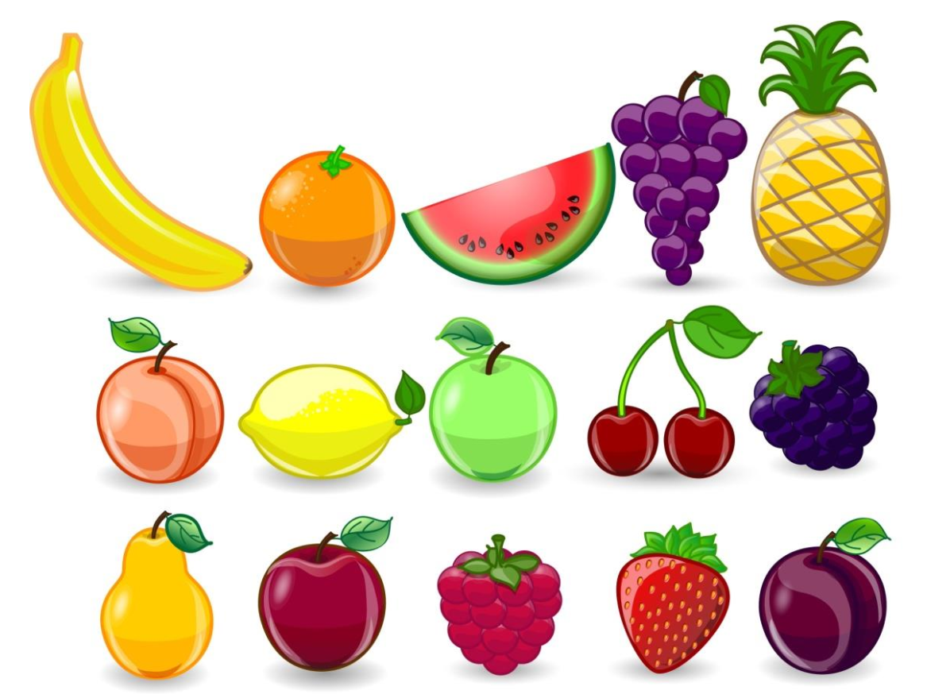
לִפְנֵי שֶׁנַּתְחִיל, נִסְתַּכֵּל עַל תְּמוּנַת הַפֵּרוֹת וּנְוַדֵּא שֶׁאָנוּ מַכִּירִים אֶת כָּל הַפֵּרוֹת.

Slide 22
כִּתְבוּ אֶת הַפֵּרוֹת שֶׁמַּתְחִילִים בָּאוֹת א'.

Slide 24
כִּתְבוּ אֶת הַפָּרוֹת שֶׁיֵּשׁ בִּשְׁמָם שָׁלוֹשׁ אוֹתִיּוֹת.

Slide 26
כִּתְבוּ מַהוּ הַפְּרִי הֶחָמוּץ.

Slide 28
כִּתְבוּ מַהוּ הַפְּרִי שֶׁמְּצֻיָּר בַּזּוּג.

Slide 30
כִּתְּבוּ אֶת הַפֵּרוֹת שֶׁמַּתְחִילִים בָּאוֹת ת'.

Slide 32
צַיְּרוּ/ כִּתְבוּ עַל הַלּוּחַ הַאִישִׁי אֶת הַמִּלָּה שֶׁלֹּא מַתְאִימָה לַקְּבוּצָה

Slide 33
גֶּזֶר, מְלָפְפוֹן, פִּלְפֵּל, פָּרָה

Slide 35
לֶחֶם, עַגְבָנִיָּה, לַחְמָנִיָּה, פִּתָּה

Slide 37
קוֹטֵג', גְּבִינָה לְבָנָה, חָלָה, גְּבִינָה צְהֻבָּה

Slide 39
זַיִת, תְּאֵנָה, רִמּוֹן, סֵפֶל

Slide 41
שָׁבוּעוֹת, פֶּסַח, מְכוֹנִית, סֻכּוֹת

Slide 43
פַּרְפַּר, אֲבַטִּיחַ, אֲפַרְסֵק, שְׁזִיף

Slide 45
אַקְטִימֵל, שִׂמְלָה, שׁוֹקוֹ, חָלָב

Slide 47
חִטָּה, תָּמָר, בֵּית, גֶּפֶן

Slide 49
אַרְיֵה, בִּכּוּרִים, קָצִיר, מַתַּן תּוֹרָה

Slide 51
זֶהוּ לַתִּרְגּוּל שֶׁל הַיּוֹם.
כָּל הַכָּבוֹד!
שֶׁיִּהְיֶה לך חַג שָׂמֵחַ!

